Slide 1
Dan akcije za klimu 15.5. Filip Klišmanić, 8.b

Slide 2
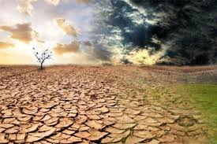
Klima
Klima je skup meteoroloških čimbenika i pojava koje se događaju u Zemljinoj atmosferi
Geografska klima je skup atmosferskih stanja koja vladaju nad određenim dijelom Zemljine površine
Biološka klima je kompleks klimatskih uvjeta koji određuju postojanje, razvitak, razmnožavanje, i premještanje živih organizama

Slide 3
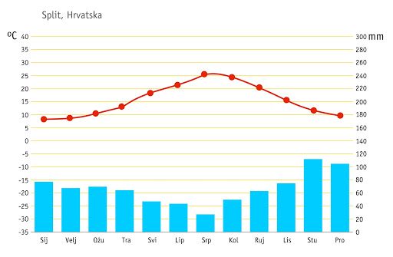
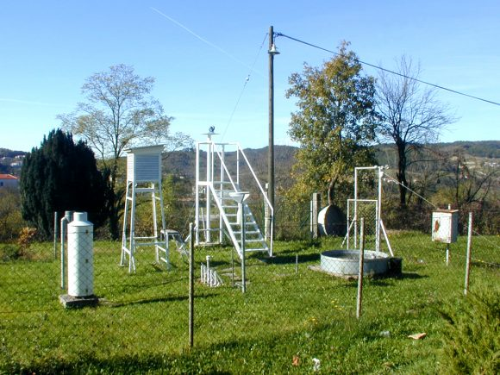
Određivanje klime
Za odrediti klimu nekog prostora, najprije je potrebno bilježiti podatke o vremenu u razdoblju od 25 do 30 godina
Nakon mjerenja izračunavaju se elementi klime prema kojima će se moći odrediti vrsta klime

Slide 4
Elementi klime | Klimatski faktori
insolacija | zemljopisna širina
temperatura zraka | reljef
tlak zraka | raspodjela kopna i mora
smjer i brzina vjetra | morske struje
vlažnost zraka | nadmorska visina
padaline | rotacija
naoblaka | revolucija
snježni pokrivač | atmosfera
 | udaljenost od mora
 | biljni pokrov
 | utjecaj čovjeka

Slide 5
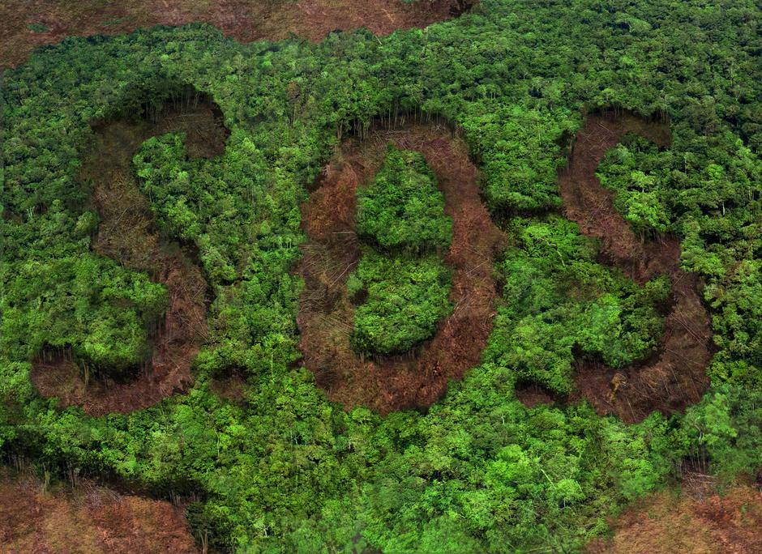
Klimatske promjene
Klimatske promjene su dugotrajne promjene klimatskih faktora, u vremenskom periodu od desetaka milijuna godina
Klimatske promjene se mogu odnositi na određene posebne regije ili se može odnositi na cijelu Zemlju
Na klimatske promjene utiču razni čimbenici, ali najveći je ljudski utjecaj na klimatske promjene, koji je povezan s današnjim globalnim zatopljenjem

Slide 7
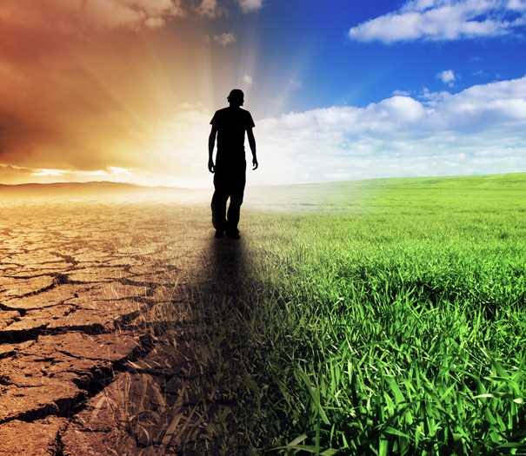
Globalno zatopljenje
Globalno zatopljenje je postupno zagrijavanje Zemljine površine i najnižih slojeva atmosfere uzrokovano učinkom staklenika, što dovodi do promjene klime
Klima se mijenjala i u Zemljinoj prošlosti, no smatra se da sadašnje globalno zagrijavanje nastaje zbog povećanih emisija stakleničkih plinova
Posljedice su otapanje ledenjaka i snježnog pokrivača što dovodi do podizanja razine mora i potapanja kopna

Slide 8
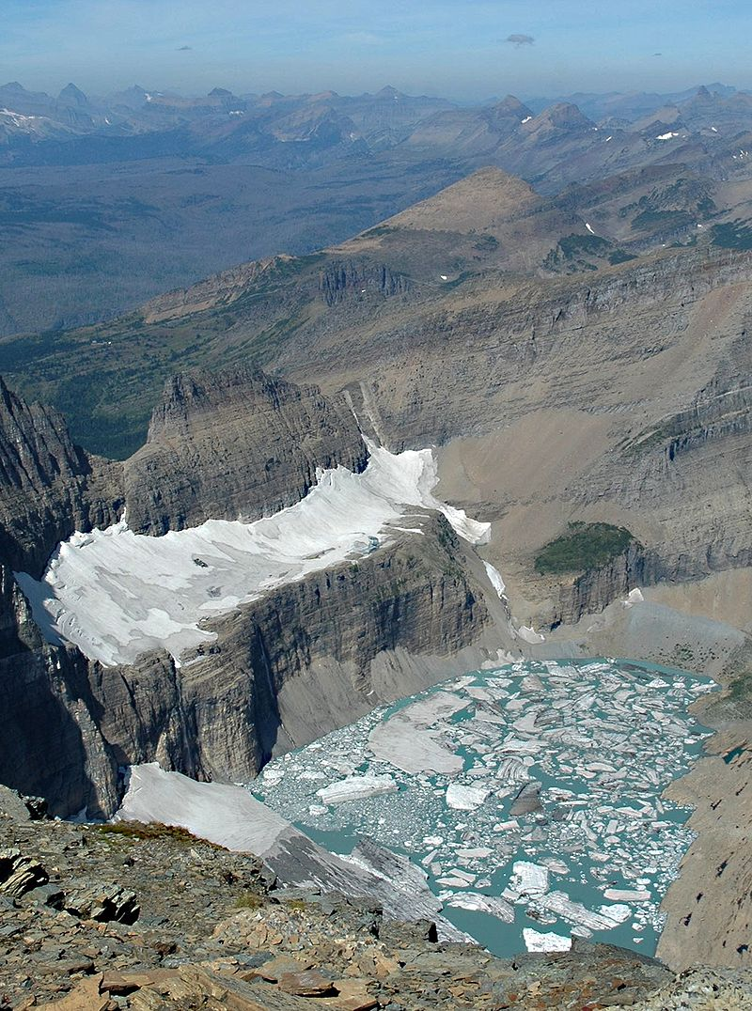
Posljedice zagrijavanja

Slide 9
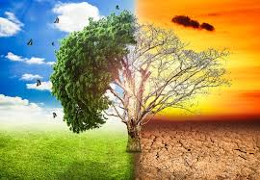
Klimatske promjene
- 2019. bila je najtoplija europska godina

Slide 10
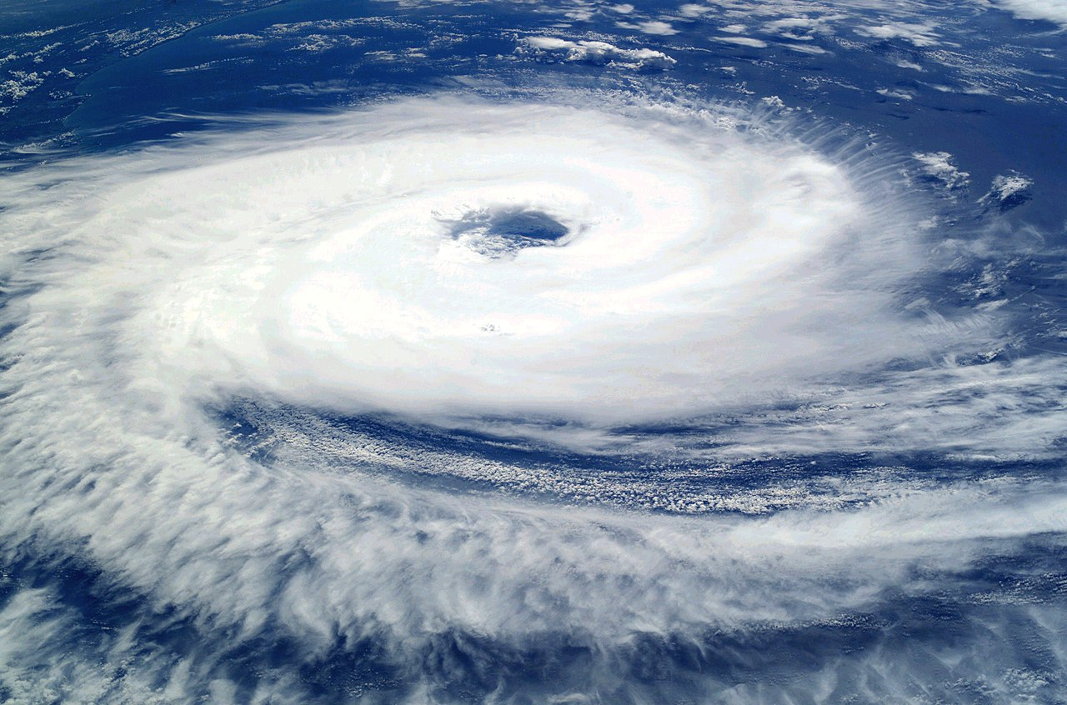
Onečišćenje zraka pojačava staklenički učinak
Sve češća nevremena kao jedna od posljedica globalnog zatopljenja

Slide 11
Zanimljivosti
Znastvenici navode da bi do 2050. godine, gradovi Bangkok, Nairobi, Melbourne, Ho Chi Minh i Amsterdam biti najviše pogođeni klimatskim promjenama
Prosvjede za klimu diljem svijeta pokrenula je švedska tinejdžerica Greta Thunberg, koja je u kolovozu 2018. održala prvi klimatski školski prosvjed inspirirajući i pokrenuvši na prosvjede petkom mlade ljude diljem svijeta
U travnju 2019. godine Greti Thunberg omogućeno je da održi govor pred zastupnicima Europskog parlamenta, a u rujnu 2019. godine u Ujedinjenim narodima
Jedan od najzagađenijih gradova na svijetu je Sarajevo, 2018. godine izmjeren je indeks kvalitete zraka koji je bio veći od 300, što predstavlja najveću moguću opasnost po zdravlje stanovništva

Slide 12
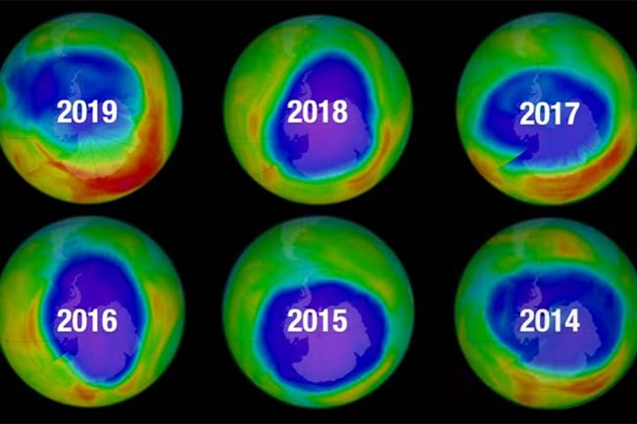
Prosvjed Grete u Hamburgu
Oštećenje ozona od 2014. do 2019. godine

Slide 13
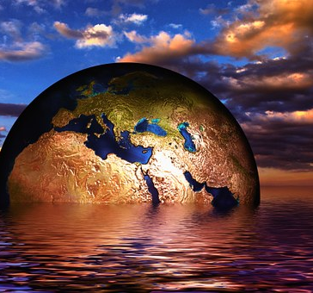
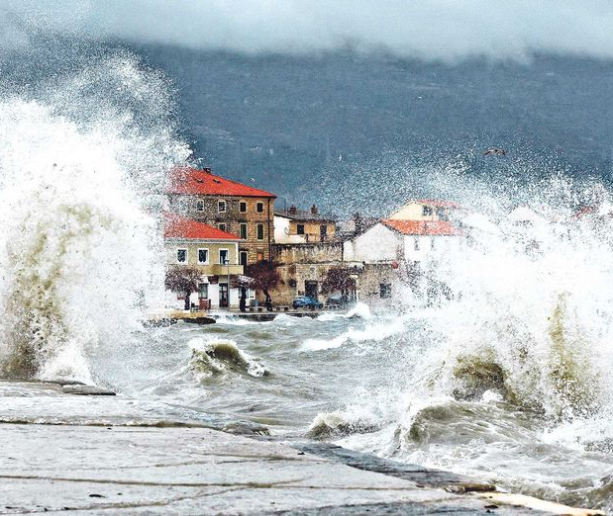
KLIMA SE MIJENJA, PROMIJENIMO SE I MI!

Slide 14
Izvori
https://hr.wikipedia.org/wiki/Globalno_zatopljenje
https://hr.wikipedia.org/wiki/Klimatske_promjene
https://hr.wikipedia.org/wiki/Klima
https://hr.wikipedia.org/wiki/Greta_Thunberg
https://www.enciklopedija.hr/Natuknica.aspx?ID=31884

